Slide 2

Đồ án tốt nghiệp đại học
Mạng xã hội trong trường học
Sinh viên thực hiện: Phạm Văn Hậu
MSSV: 20173101
Giảng viên hướng dẫn: TS.Đỗ Bá Lâm

Slide 3
NỘI DUNG CHÍNH
1
Đặt vấn đề
Phân tích thiết kế
Công nghệ sử dụng
Kết quả đạt được
Kết luận và hướng phát triển
2
3
4
5

Slide 4
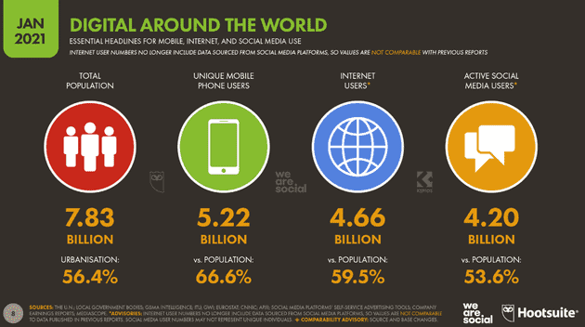
1
ĐẶT VẤN ĐỀ
“People are very reluctant to talk about their private lives but then you go to the internet and they’re much more open”
--Paulo Coelho--

Slide 5
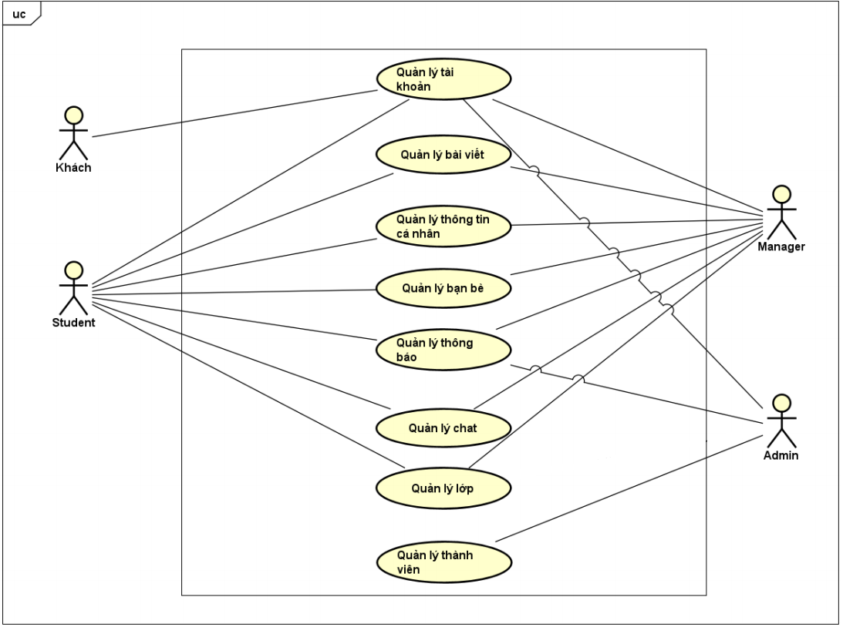
PHÂN TÍCH THIẾT KẾ
2

Slide 6
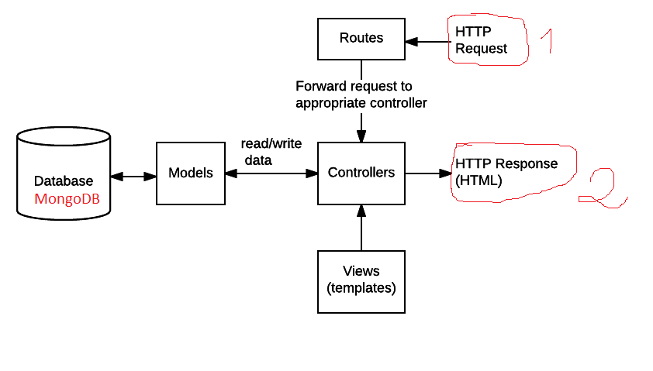
PHÂN TÍCH THIẾT KẾ
2
Mô hình MVC

Slide 7
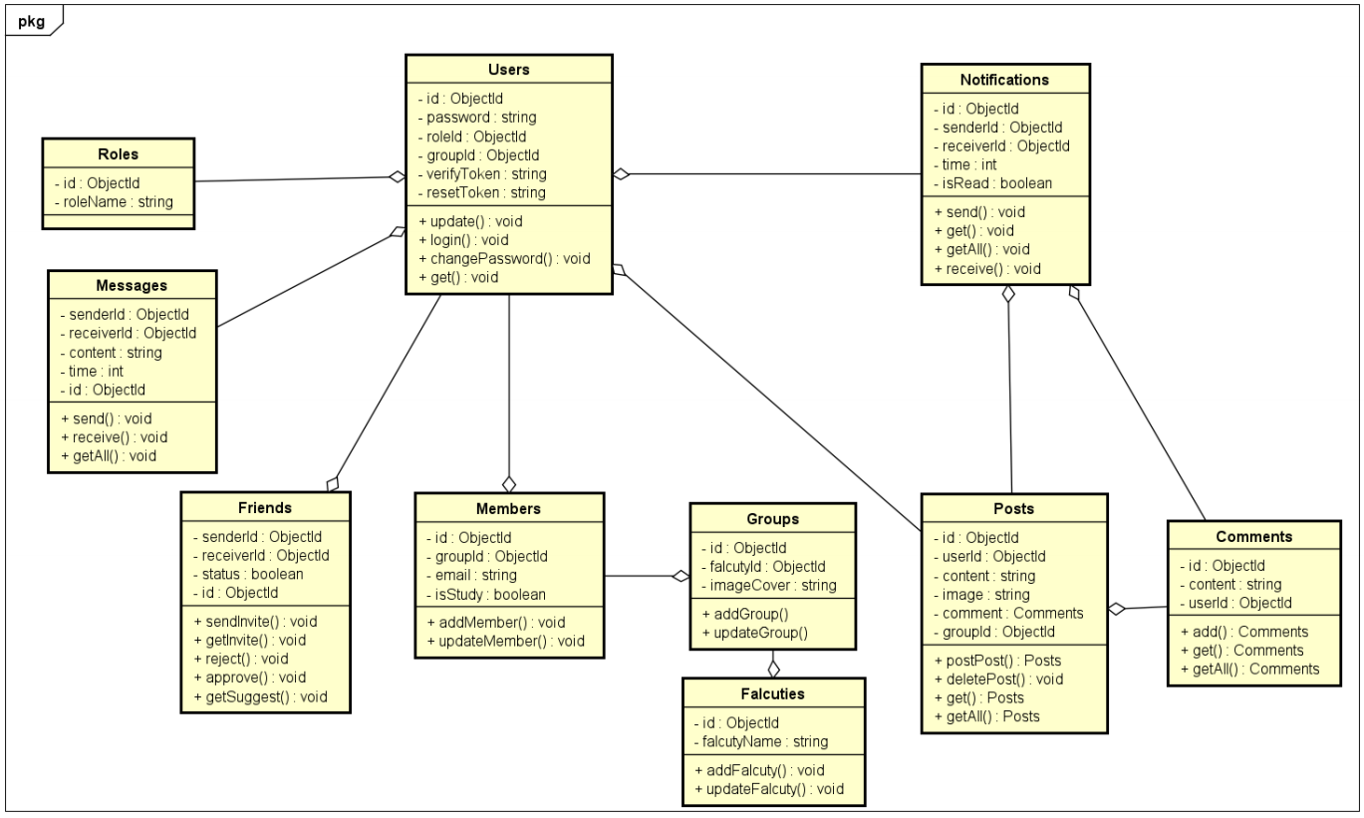
PHÂN TÍCH THIẾT KẾ
2
Biểu đồ lớp

Slide 8
PHÂN TÍCH THIẾT KẾ
2
Thiết kế cơ sở dữ liệu
FACULTIES (id, FacultyName, CreatedAt, UpdatedAt)
GROUPS (id, FacultyId, GroupName, Avatar, CreatedAt, UpdatedAt)
MEMBERS (id, GroupId, Email, IsStudy, CreatedAt, UpdatedAt)
ROLES (id, RoleName, CreatedAt, UpdatedAt)
USERS (id, MemberId, RoleId, Username, Password, Avatar, IsActive, ResetToken, VerifyToken, CreatedAt, UpdatedAt)
POSTS (id, UserId, GroupId, Likes, Comments, Description, Image, CreatedAt, UpdatedAt)
COMMENTS (id, PostId, UserId, Content, CreatedAt, UpdatedAt)
CONTACTS (id, SenderId, ReceiverId, Status, CreatedAt, UpdatedAt)
MESSAGES (id, SenderId, ReceiverId, Content, IsRead, CreatedAt)
NOTIFICATIONS (id, SenderId, ReceiverId, Content, IsRead, CreatedAt)

Slide 9
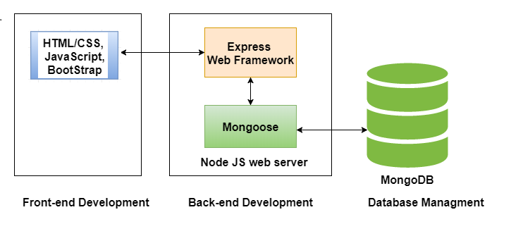
CÔNG NGHỆ SỬ DỤNG
3

Slide 10
CÔNG NGHỆ SỬ DỤNG
3
Node JS
Có tốc độ xử lý nhanh nhờ cơ chế xử lý bất đồng bộ (non-blocking). Có thể dễ dàng xử lý hàng ngàn kết nối trong khoảng thời gian ngắn nhất.
Dễ dàng mở rộng khi có nhu cầu phát triển website.
Nhận và xử lý nhiều kết nối chỉ với một single-thread. Nhờ đó, hệ thống xử lý sẽ sử dụng ít lượng RAM nhất và giúp quá trình xử Nodejs lý nhanh hơn rất nhiều.
Có khả năng xử lý nhiều Request/s cùng một lúc trong thời gian ngắn nhất.
Có khả năng xử lý hàng ngàn Process cho hiệu suất đạt mức tối ưu nhất.
Phù hợp để xây dựng những ứng dụng thời gian thực như các ứng dụng chat, mạng xã hội …

Slide 11
KẾT QUẢ
4
4.1
Kết quả đạt được
4.2
Hạn chế

Slide 12
KẾT QUẢ ĐẠT ĐƯỢC
4.1
Hệ thống đáp ứng được những yêu cầu chức năng cơ bản của một mạng xã hội
Hệ thống đáp ứng được yếu tố xác thực người dùng, giúp cho người quản trị hệ thống được dễ dàng hơn
Giao diện đẹp, dễ thao tác

Slide 13
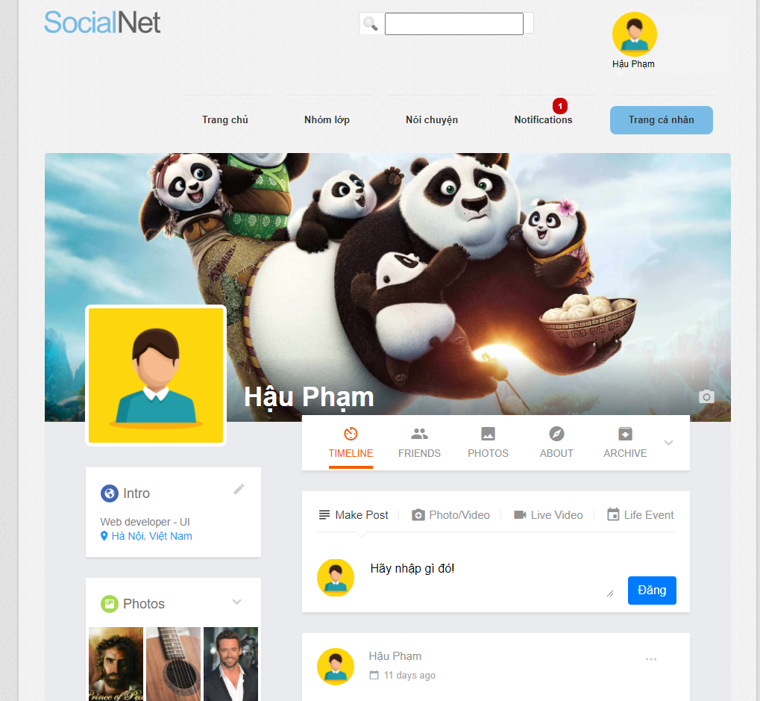
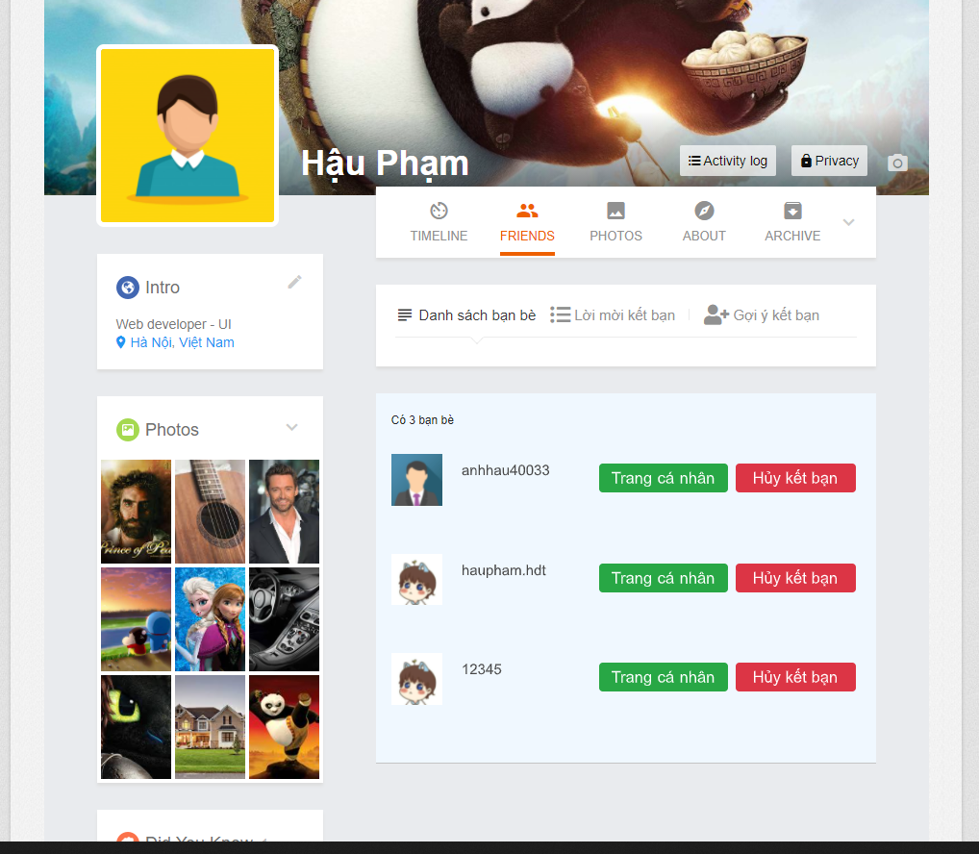
KẾT QUẢ ĐẠT ĐƯỢC
4.1
Màn hình trang cá nhân
Màn hình danh sách bạn bè

Slide 14
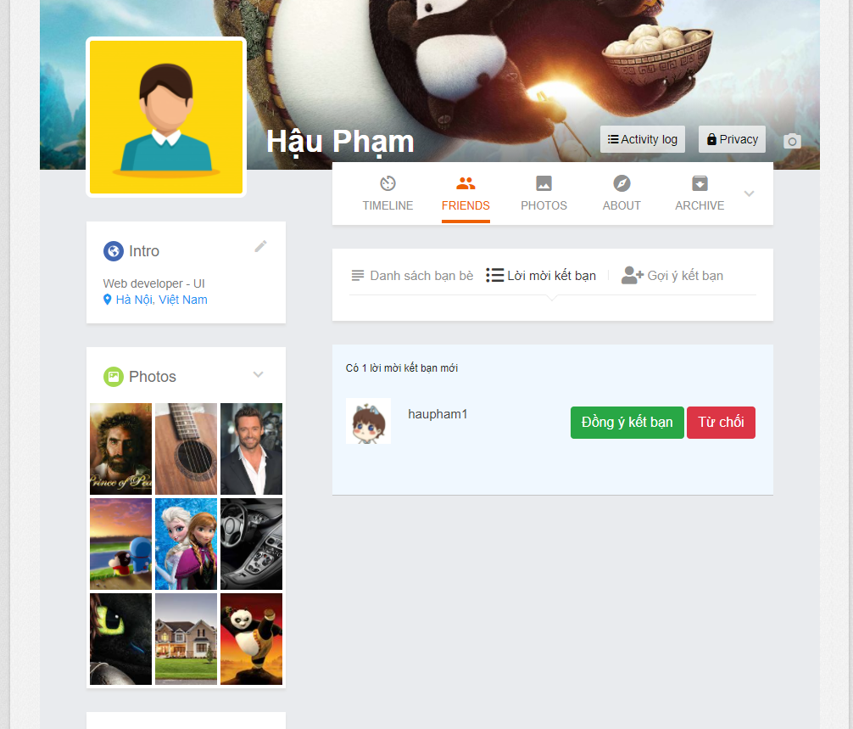
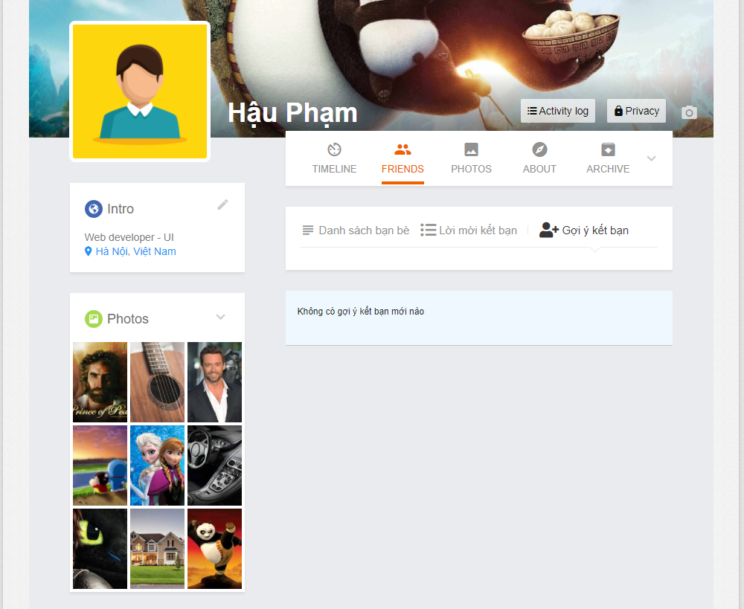
KẾT QUẢ ĐẠT ĐƯỢC
4.1
Màn hình lời mời kết bạn
Màn hình danh sách gợi ý kết bạn

Slide 15
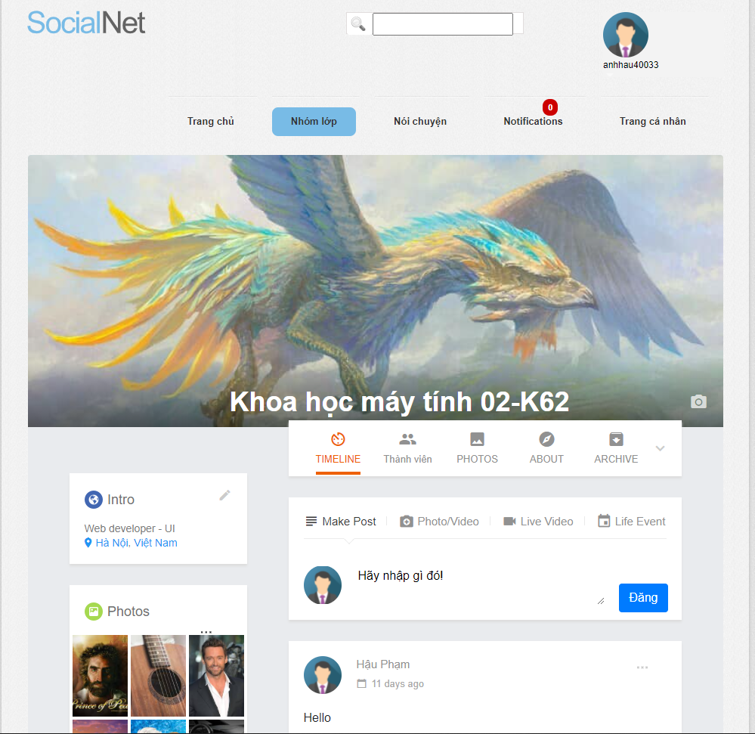
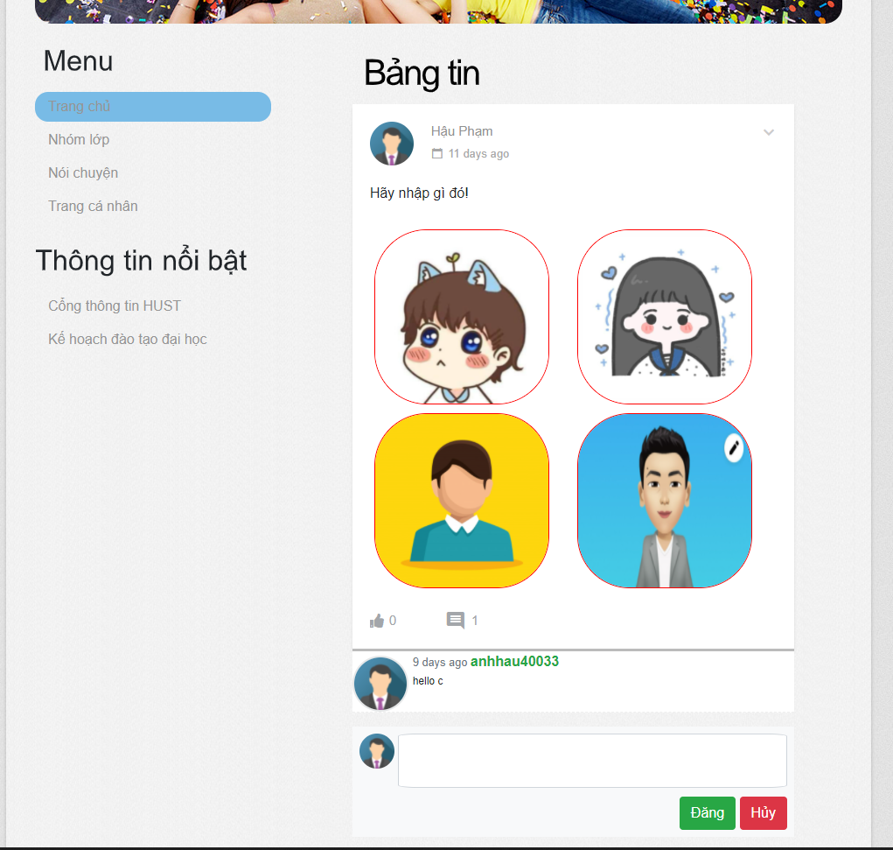
KẾT QUẢ ĐẠT ĐƯỢC
4.1
Màn hình nhóm lớp
Màn hình trang chủ

Slide 16
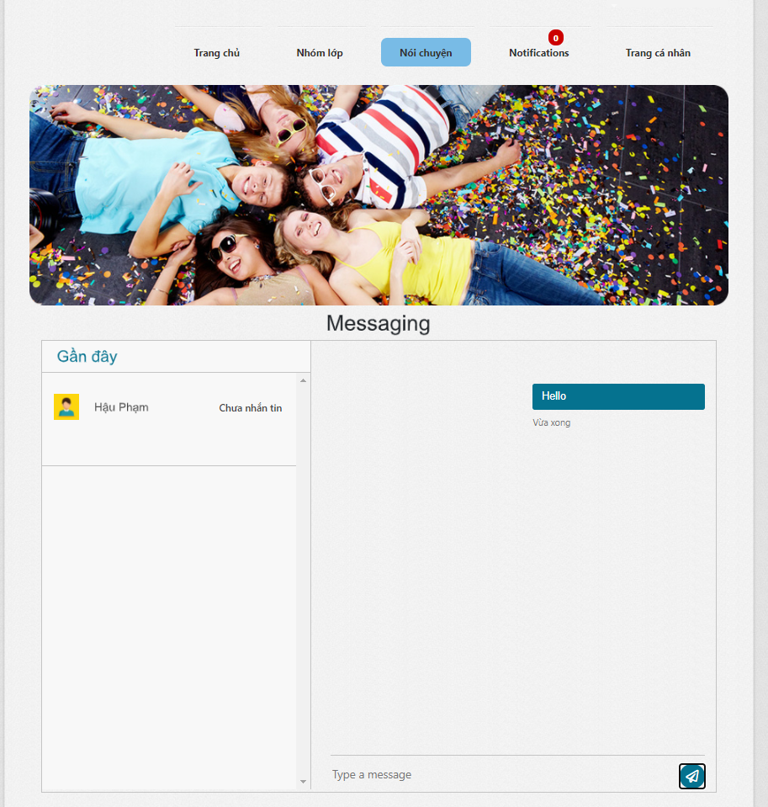
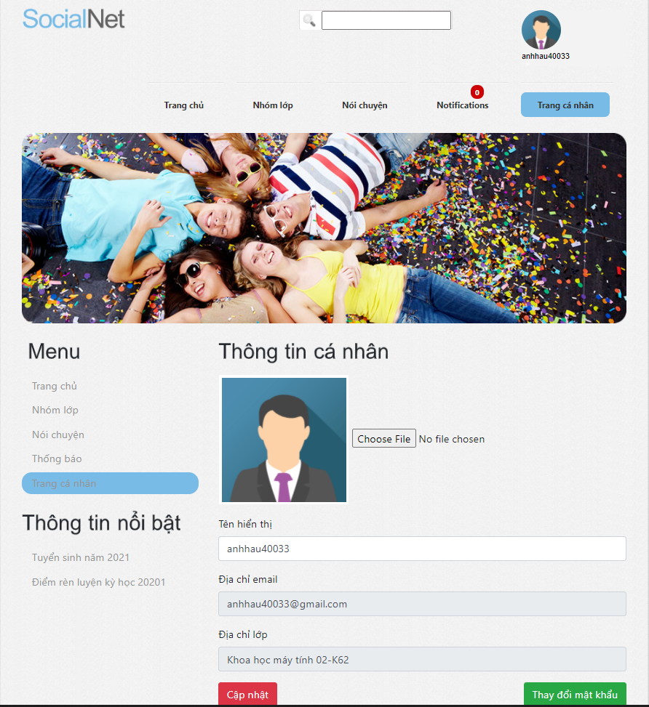
KẾT QUẢ ĐẠT ĐƯỢC
4.1
Màn hình chat
Màn hình thông tin cá nhân

Slide 17

HẠN CHẾ
4.2
Hiệu năng chưa tốt
Một số chức năng chưa hoàn thiện
Dữ liệu tin nhắn mới dừng lại ở dạng text

Slide 18
KẾT LUẬN VÀ HƯỚNG PHÁT TRIỂN
5
Kết quả đạt được
Đối với bản thân
Học được những kỹ năng mới: nghiên cứu tài liệu, quản lý thời gian, công việc
Học thêm được những công nghệ mới để chọn được công nghệ phù hợp nhất với hệ thống

Slide 19
KẾT LUẬN VÀ HƯỚNG PHÁT TRIỂN
5
Hướng phát triển
Nghiên cứu, áp dụng Redis nhằm cải thiện hiệu năng của hệ thống
Hoàn thiện các chức năng
Thêm chức năng chat sử dụng dữ liệu là video, file,…
Hệ thống áp dụng được cho bất cứ trường học nào

Slide 20
THANK YOU !

